Slide 1

HỆ THỐNG QUẢN LÝ KHO HÀNG
SV: Phạm Thế Sang - 6051071099
Nguyễn Lê Vân Trường - 6051071133
Lê Huỳnh Nhật Tâm - 6051071103
Trịnh Xuân Lộc - 6051071068
Ngô Tùng Hiền – 6051071039
GVHD: Phạm Thị Miên

Slide 2

Tổng quan
I
Giới thiệu tổng quan về hệ thống
II
Phân tích hệ thống
III
Thiết kế hệ thống

Slide 3
Giới thiệu tổng quan về hệ thống
I
1
Mô tả chung về bài toán
Lý do và lợi ích khi xây dựng hệ thống
2

Slide 4
1
Mô tả chung về bài toán
Đặt vấn đề:
Quản lý bằng sổ sách, nhân viên phải ghi chép nhiều do đó dẫn đến tình trạng nhầm lẫn.
Quản lý hàng hóa, số lượng, nhập xuất kho số lượng lớn nếu sơ ý bị tẩy xoá sẽ rất mất thời gian và không chính xác.
Khi cấp trên cần những thông tin về tình hình cũng như hiện của từng hàng hóa, số lượng tồn, nhân viên phải đi lại khá vất vả.
Phiếu ý kiến khách hàng lưu trữ cồng kềnh, nhân viên ngại ghi chép lại, ảnh hưởng đến kinh tế của công ty.
Để hạn chế thiếu sót trên, giải quyết công việc một cách thuận lợi, nhanh chóng và
tránh được các sai sót trong quá trình quản lý kho hàng.
Khảo sát: Công ty TNHH TM-DV Nam Á

Slide 5
1
Mô tả chung về bài toán
Đánh Giá Hệ Thống:
Qua việc khảo sát Công ty TNHH Nam Á hệ thống thực hiện thủ công và bán thủ công nên có những nhược điểm sau:
Do việc tổ chức xử lý dữ liệu, thông tin về kho hàng trong Công ty được tiến hành cơ bản theo cách thức truyền thống nên còn tốn thời gian và năng suất lao động chưa cao.
Việc lưu trữ trên giấy tờ có thể gặp phải nhiều rủi ro và không thể khôi phục như: bị cháy, bị thất lạc, nhàu nát…
Bên cạnh đó, các thao tác tính toán, tập hợp số liệu, tìm kiếm thông tin đểu được thực hiện thủ công nên dễ gặp phải những sai sót, rủi ro khó tránh khỏi trong quá trình quản lý kho hàng của Công ty.

Slide 6
2
Mục đích khi xây dựng hệ thống
2
Lý do và lợi ích khi xây dựng hệ thống
Giảm bớt thời gian ghi chép, không gây nhầm lẫn, thiếu chính xác.
Thực hiện tìm kiếm, sửa dữ liệu rất thuận tiện.
Tận dụng tối đa khả năng đã có.
Mọi công việc điều chỉnh, tìm kiếm, tra cứu đều đuợc thực hiện nhanh chóng, chính xác.
Thống kê được chính xác tổng nguồn hàng trong kho.

Slide 7
Phân tích hệ thống
II
1
Mô tả yêu cầu hệ thống
2
Sơ đồ phân rã chức năng
3
Sơ đồ mức ngữ cảnh
4
Sơ đồ luồng dữ liệu mức đỉnh

Slide 8
1
Mô tả yêu cầu hệ thống
Yêu cầu chức năng
Đối với admin:
- Sử dụng được tất cả chức năng của phần mềm
- Quản lý thông tin nhân viên
- Quản lý thông tin cửa hàng
Quản lý thông tin khách hàng
Đối với nhân viên:
Đăng nhập
Quản lý đơn hàng (hóa đơn)
Quản lý nhập kho
Quản lý tồn kho
Thống kê hóa đơn, doanh thu, hàng hóa
Quản lý hàng hóa, tình trạng số lượng
Tìm kiếm theo tên hàng hóa, mã hàng
Yêu cầu phi chức năng
Yêu cầu
- Thống kê phải đảm bảo tính chính xác, khách quan.
- Giao diện dễ nhìn, thuận tiện cho người sử dụng.

Slide 9
2
Sơ đồ phân rã chức năng
Mô tả yêu cầu chức năng
Quản lý kho hàng
1.0 Quản lý danh mục
2.0 Quản lý nhập kho
3.0 Quản lý xuất kho
4.0 Báo cáo
5.0 Tìm kiếm
1.1 Nhập danh mục
2.1 Nhận và kiểm tra hàng nhập
3.1 Nhận và kiểm tra yêu cầu
4.1 Đối chiếu số liệu
5.1 Tìm TT Nhà cung cấp
1.2 Hiệu chỉnh
2.2 Lập phiếu nhập kho
3.2 Lập phiếu xuất kho
4.2 Điều chỉnh chênh lệch
5.2 Tìm TT Khách hàng
1.3 Xem danh mục
2.3 Vào sổ chi tiết hàng hoá
3.3 Vào sổ chi tiết hàng
4.3 Lập báo cáo
5.3 Tìm TT hàng hóa
Hình 2.1: Sơ đồ phân rã chức năng

Slide 10
2
3
Sơ đồ mức ngữ cảnh
KHÁCH HÀNG
TT khách hàng
TT hàng hóa
HỆ THỐNG THÔNG TIN QUẢN LÝ KHO HÀNG
Yêu cầu TT hàng
NHÀ CUNG CẤP
Lập phiếu xuất
Báo giá
Yêu cầu mua
TT nhà cung cấp
Báo cáo
Yêu cầu báo cáo
NHÀ QUẢN LÝ
Hình 2.2: Sơ đồ ngữ cảnh

Slide 11
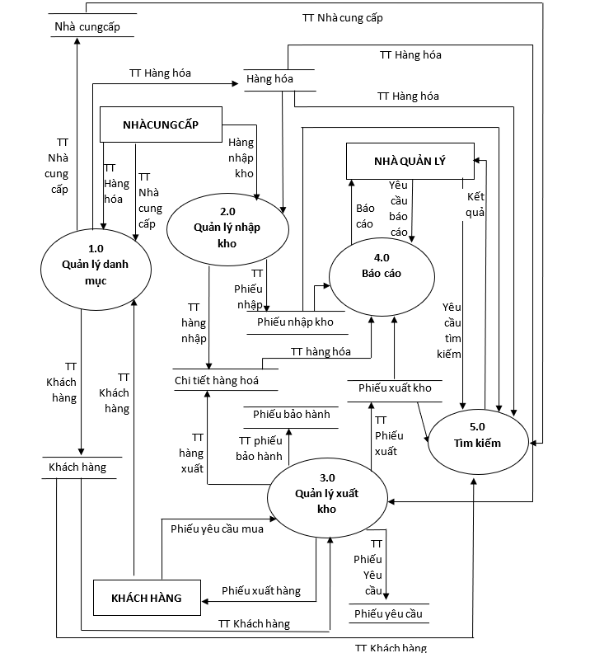
4
Sơ đồ luồng dữ liệu mức đỉnh
Hình 2.3: Sơ đồ luồng dừ liệu mức đỉnh

Slide 12
Thiết kế hệ thống
III
1
Thiết kế cơ sở dữ liệu
Thiết kế giao diện
2

Slide 13
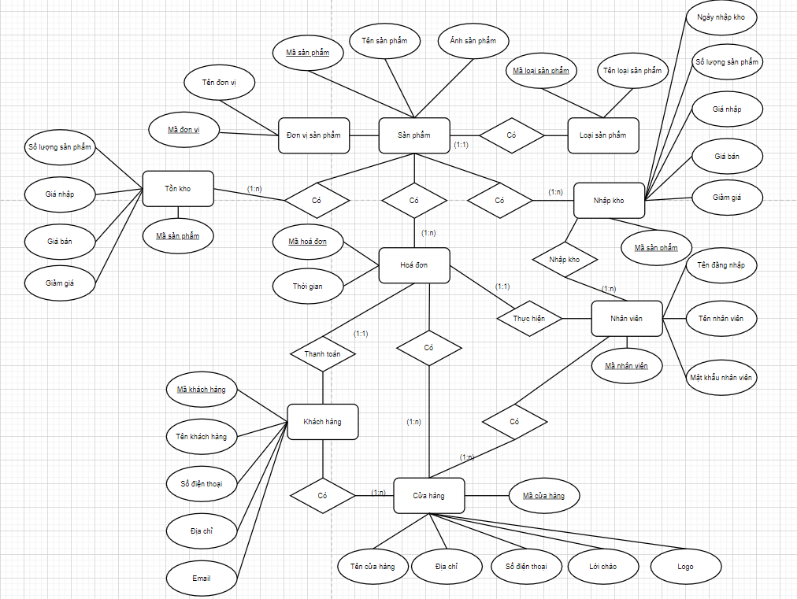
1
Thiết kế cơ sở dữ liệu
Hình 3.1: Mô hình ER

Slide 14


